Slide 1
下次实验：循环灭灯实验
1. 74LS138译码器与四位二进制计数器74LS93结合设计循环灭灯(16个灯)电路
2. 74LS138译码器与四二输入与非门74LS00组成交替亮灯(16个灯)电路
请确认本次实验集成电路芯片：
74112两片,7408、7490各一片的安插位置。
注意：不要在数电箱面板上写字！

Slide 2
实验七 计数器的设计
一. 实验目的
1、学习用集成触发器组成同步和异步计数器并测试其逻辑功能。
2、学习用集成计数器组件组成任意进制计数器的方法并测试其逻辑功能。
二. 实验内容及步骤
1、用集成D触发器74LS74组成四位异步二进制加法
计数器(选做)

Slide 3

2. 用集成JK触发器74LS112和四2输入与门74LS08
(或四2输入与非门74LS00 ) 组成同步六进制减法计数器：
V_{CC}
4
B
4
A
4
Y
3
B
3
A
3
Y
1
4
1
3
1
2
1
1
1
0
9
8
74LS08
1
2
3
4
5
6
7
1
A
1
B
1
Y
2
A
2
B
2
Y
G
N
D
J
=
K
=
1
0
0
触发器的
驱动方程
=
=
J
Q
Q
,
K
Q
1
2
0
1
0
J
=
Q
Q
,
K
=
Q
2
1
0
2
0

Slide 4
逻辑图（用2片74LS112和1片74LS08组成）
&
&
·
08-2
08-1
·
·
Q₂
FF₂
1J
Q
FF₁
1J
Q
FF₀
1J
1
·
C1
C1
C1
Q
Q₁
Q₀
1K
1K
1K
·
·
·
·
R_{D}
CP
Q₂
Q₁
Q₀
注：S_{D}连在一起接高电平！

Slide 5
逻辑图（用2片74LS112和1片74LS00组成）
1
&
1
&
00- 4
00-3
·
00-2
00-1
·
1
·
FF₂
1J
Q
FF₁
Q
FF₀
1J
Q
1J
C1
C1
C1
Q
Q
Q
1K
1K
1K
·
·
R_{D}
·
·
Q₂
Q₁
Q₀
CP
注：S_{D}连在一起接高电平！

Slide 6
表4-7-3
⑴ CP加单正脉冲，观察各触发器的输出状态，纪录于表4-7-3中。
计数脉冲 Cp数
二 进 制 码
对应的 十进制数
Q₂
Q₁
Q₀
⑵ CP接连续脉冲，用示波器观察并对应记录，在一个计数周期内，CP和各输出端的波形。

Slide 7
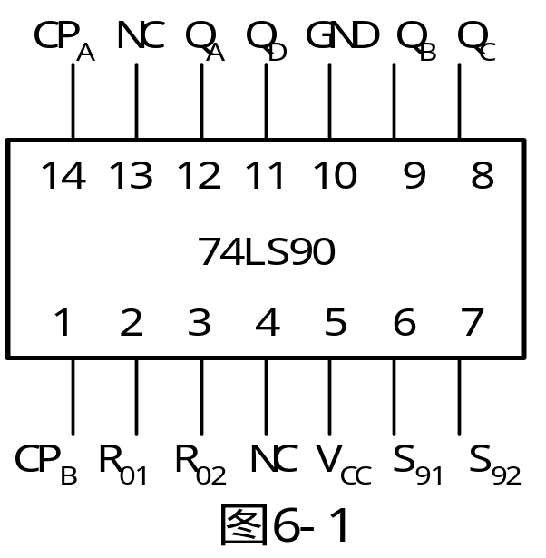
3. 用中规模集成电路（2/5十进制计数器74LS90）
组成BCD码九进制加法计数器：
R₀₁、 R₀₂：异步清零端（高电平有效）
S₉₁、 S₉₂：异步置9端（高电平有效）
计数脉冲从CP_{A}输入（下降沿有效），Q_{A}与CP_{B}相连， Q_{D} Q_{C}Q_{B} Q_{A}输出 ——8421码十进制计数器
2/5十进制计数器
74LS90的管脚图：

Slide 8
异步十进制计数器74LS90功能表
异步复位、置位输入端
R₀₁ R₀₂ S₉₁ S₉₂
输 出 端 Q_{D} Q_{C} Q_{B} Q_{A}
H H L X
L L L L
H H X L
L L L L
X X H H
H L L H
X L X L
计 数
L X L X
计 数
L X X L
计 数
X L L X
计 数

Slide 9
BCD码九进制加法计数器示意图
·
·
+5V
Q_{D} Q_{C} Q_{B} Q_{A}
·
V_{CC}
CP_{B}
74LS90
GND
CP_{A}
CP
R₀₁ R₀₂ S₉₁ S₉₂
·
为可靠清0，可按下图连接：

Slide 10
BCD码九进制加法计数器示意图
&
·
08-1
+5V
Q_{D} Q_{C} Q_{B} Q_{A}
V_{CC}
CP_{B}
74LS90
GND
CP_{A}
CP
R₀₁ R₀₂ S₉₁ S₉₂
·
·

Slide 11
⑴ CP_{A}接单正脉冲，观察输出端Q_{D 、} Q_{C 、} Q_{B 、} Q_{A}的状态，
纪录于表4-7-4中(实验指导书)。
⑵ CPA加连续脉冲，观察并画出Cp及输出Q_{A、} Q_{B、} Q_{C 、} Q_{D}
的波形。

Slide 12
一.用中规模集成电路（2/5十进制计数器74LS90）组成BCD码九进制加法计数器：
⑴ CP_{A}接单正脉冲，观察输出端Q_{D} Q_{C}Q_{B} Q_{A}的状态，纪录
于表4-7-4中(实验指导书)。
⑵ CPA加连续脉冲，观察并画出Cp及输出QD QC QB QA 的波形。
二.用集成JK触发器74LS112和四2输入与门74LS08组成同步六进制减法计数器： (选做)
⑴ CP加单正脉冲，观察各触发器的输出状态，纪录于
表4-7-3中。
⑵ CP接连续脉冲，用示波器观察并对应记录在一个计数
周期内，CP和各输出端的波形。

